Slide 1
JAVA I PROJEKT SERVICE NEWS
Benjamin Ehnes (Dev Lead)
Antonia Geschke (PO)
Lucian Gerasch – Celina Ludwigs – Lisa Sluka

Slide 2
Agenda
Verstehen der Architektur
Altes Klassendiagramm
Verbessertes Klassendiagramm
Von uns umzusetzen
Klassen: Message, Image, UserPreferences
Filter
Vom Feed zum Service
Ziele bis zur Abgabe
Probleme, Anmerkungen & Lessons learned

Slide 3
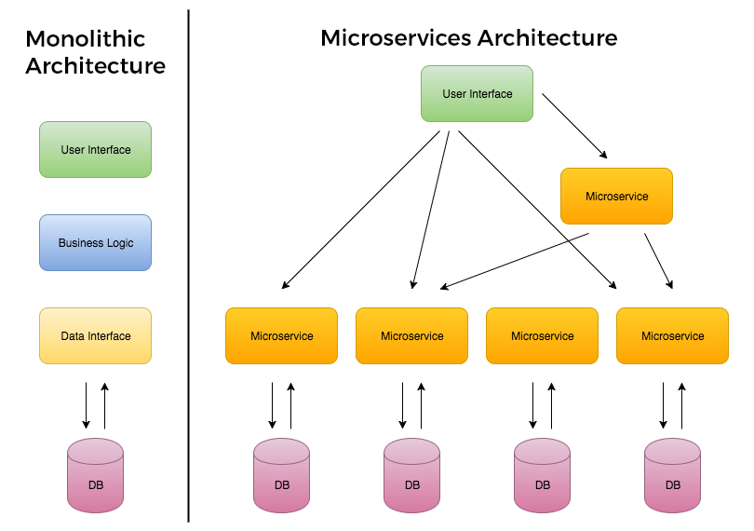
Verstehen der Architektur
Notes:
Benni

Slide 4
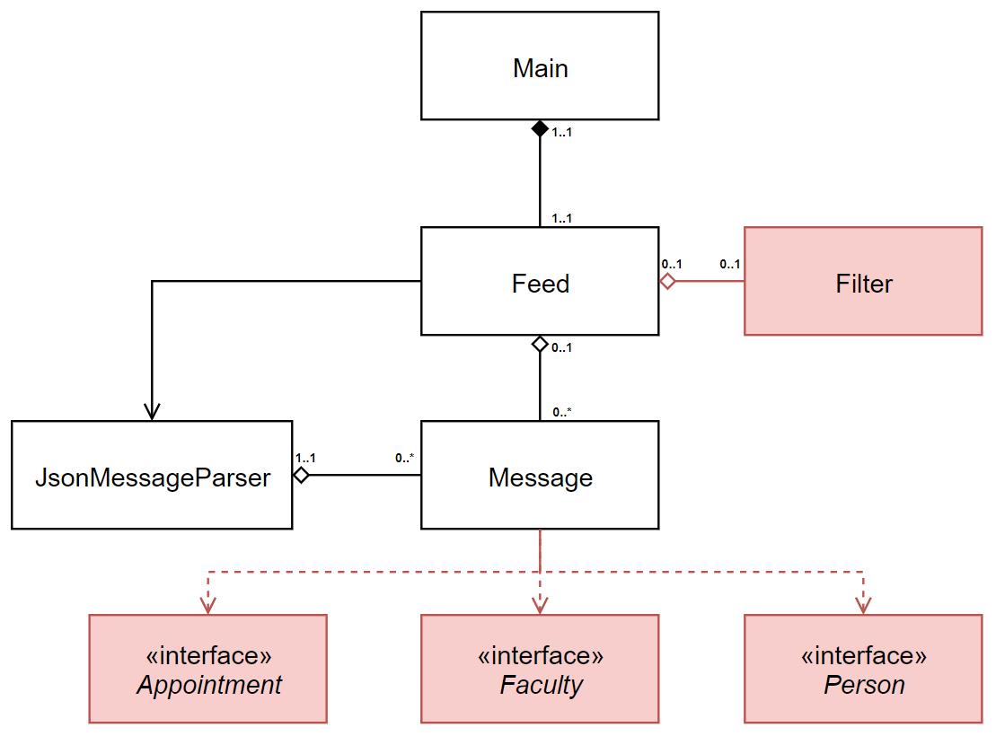
Altes Klassendiagramm
Notes:
Lucian

Slide 5
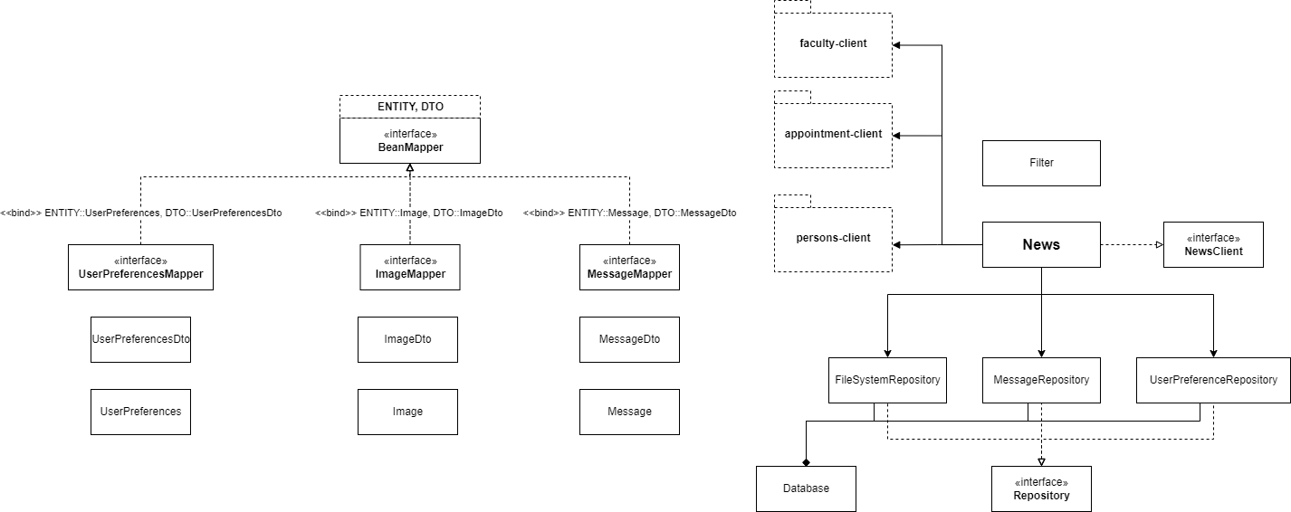
Verbessertes Klassendiagramm
Notes:
Lucian

Slide 6
Von uns umzusetzen
Datenstrukturen (Nachricht, Bilder, Userpreferences)
Logik im Service
Anlehnung des Repositories an Beispielprojekt "Mensa"
Übernahme der Datenbank (Abstraktion) von Herrn Rhöse
statt des ModelMappers für BeanMapper: Verwendung von Herr Rhöses Lösung
Notes:
Celina

Slide 7
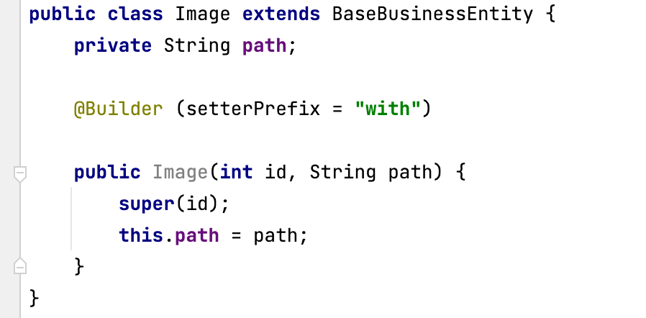
Klassen - Message – Image - UserPreferences
Message
DataHolder
typische News-Attribute wie: Autor, Titel, Fakultät,...
Image
simple Klasse
beinhaltet das Bild in Bytes
String zum Pfad
UserPreferences
soll Daten beinhalten, die zu groß wären um sie bei jeder Anfrage zu übermitteln z.B. ignorierte Autoren
bei Anfragen sollen diese mit in das Message-Predicate übernommen werden → Erweiterung der Filterbedingung
Notes:
Lisa
jede Klasse hat DTO, was beinahe genaues Abbild ist

Slide 8
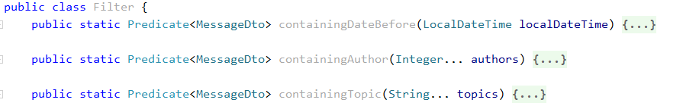
Filter
Abänderung von eigentlicher Idee
beinhaltet keine weitere "Logik"
reine Utility
baut Predicates
API noch nicht genau ausdefiniert
Notes:
Celina

Slide 9
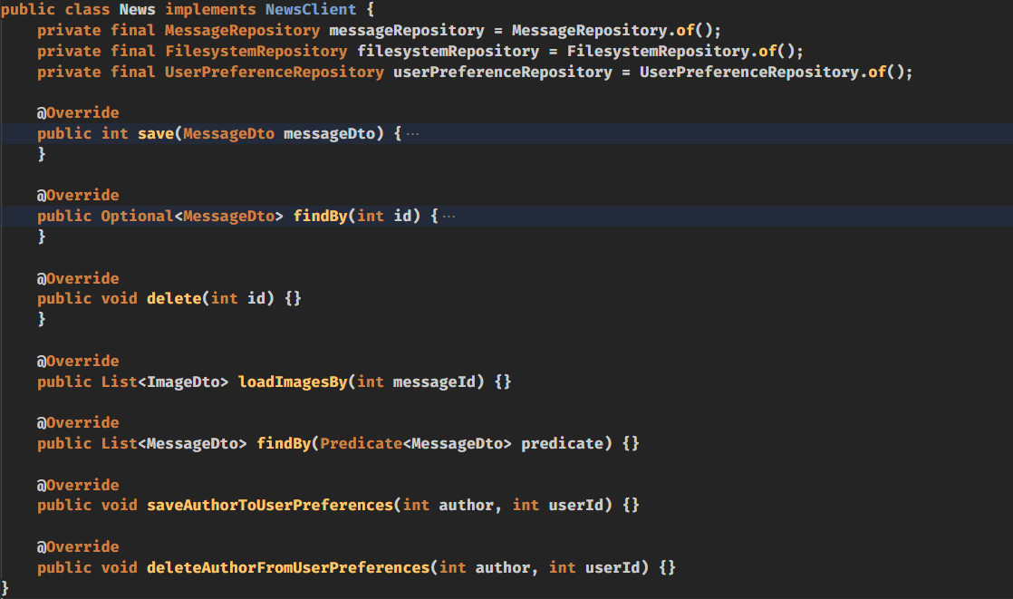
Vom Feed zum Service
große Änderungen
kein Feed mehr an sich
soll Voreinstellungen, Messages und Bilder verwalten
primäre Funktionalität: Nachrichten erstellen und abfragen
implementiert außerdem den Client
Notes:
Benni

Slide 10
Was bis zur Abgabe noch implementiert werden soll
Fertigstellung der Repositories
Ausbau des News-Service
Erweiterung der Unit-Tests
nach der Umstrukturierung sind die meisten Tests entfallen
letzter Feinschliff für die anderen Services
Notes:
Antonia

Slide 11
Probleme, Anmerkungen & Lessons learned
Fehleinschätzung bezüglich Projektumfang
Hohe Komplexität
Zeitmanagement
Kommunikation mit anderen Services
Verstehen und Umsetzen von Microservices
Notes:
Antonia

Slide 12
Vielen Dank!
Noch Fragen?

